Slide 1

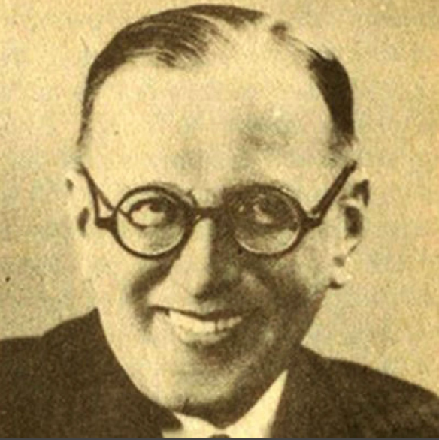
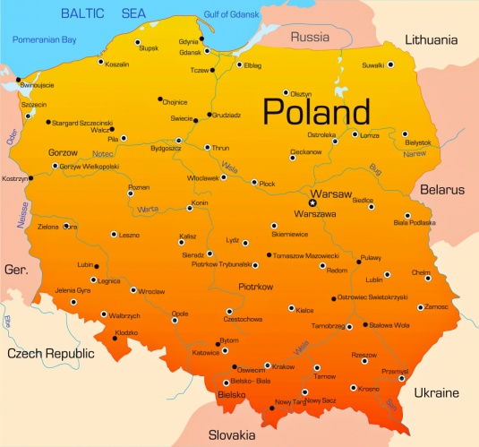

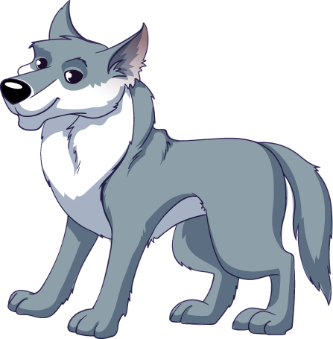

Ян ГРАБОВСЬКИЙ
“РЕКС”

Slide 2

Ян Антоні Грабовський
польський інженер-хімік, педагог, письменник
Народився у маленькому містечку Рава-Мазовецька.
Закінчив Варшавський університет, після чого працював у школі вчителем математики.
Протягом двох років перебував у Мюнхені, де вивчав історію мистецтв.
Після повернення до Польщі працював викладачем середньої школи у Варшаві, займав різні посади у Міністерстві освіти.
Був головою Департаменту мистецтв та культури регіонального бюро.

Slide 3

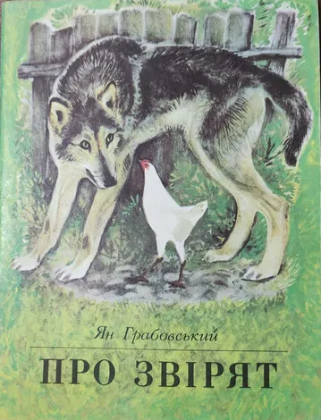



Ян Антоні Грабовський
Справжнім покликанням Яна Грабовського була література. Він написав низку оповідань, присвячених тваринам, їх відносинам з людьми та собі подібними. Тому його книжки “Рекся”, “Пуцек”, “Крилата братія”, “Улюблений звіринець” добрі, мудрі, світлі.

Slide 4
Відгадайте
Невсипущий, хитрий, сірий,
Голоднющий, ікла шкірить.
Між кущами припадає,
Пасовисько оглядає,
Чи не ходить там телятко,
Не телятко, так ягнятко,
Не ягнятко, хоч би гуска —
Хоч би що, аби закуска…

Slide 5
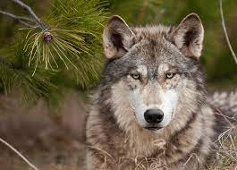
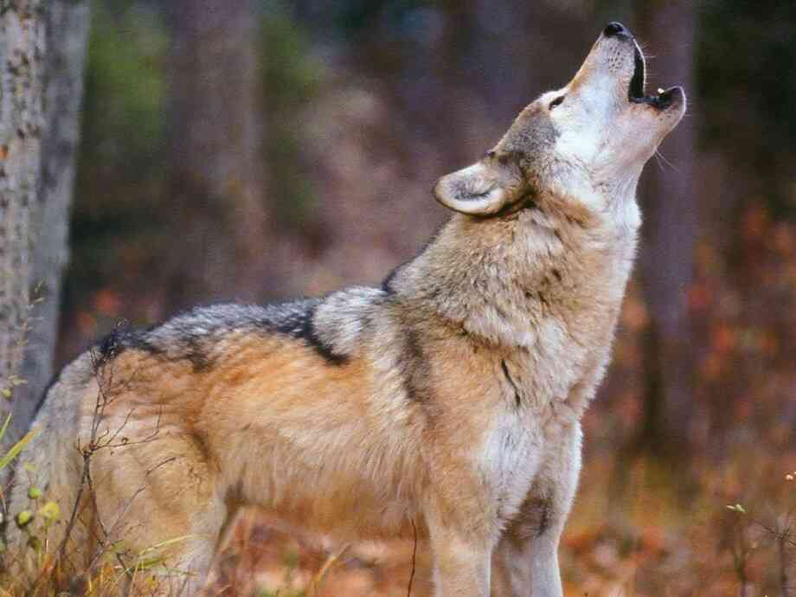
Цікаво знати!
Вовки занесені до Міжнародної Червоної книги. Полювання на цих тварин заборонено!
Хутро вовків складається з двох шарів, підшерстя і верхнього жорсткого волосся. Підшерсток не пропускає вологу і добре зігріває тварину в мороз, а верхній надає забарвлення і виконує водовідштовхувальну функцію.
Забарвлення вовків часто відповідає тим місцям, в яких вони мешкають. У пустельних вовків – руде, у тундрових – біле, а у лісових – від світло-сірого, сіро-бурого до чорного.

Slide 6
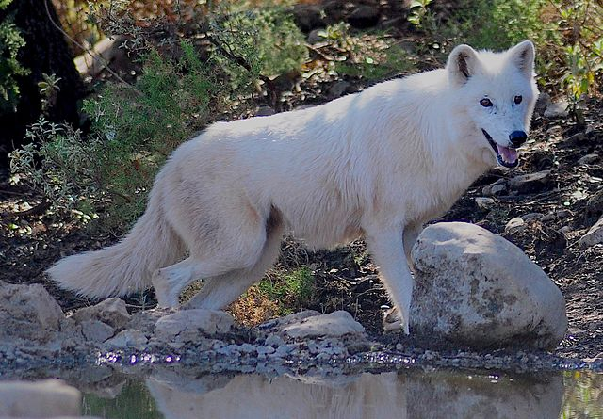
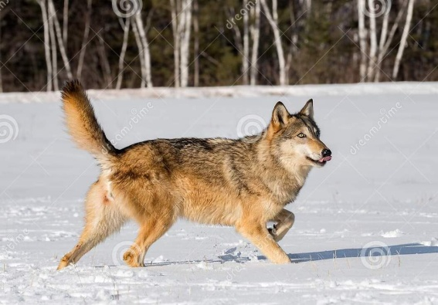
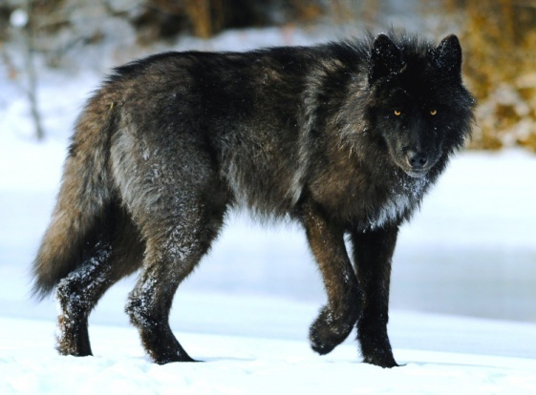
Хвіст вовка – це своєрідний індикатор, що виражає його почуття.
Якщо він високо піднятий, а кінчик трохи зігнутий, то це означає, що вовк цілком впевнений в своїх силах.
Дружелюбно налаштована тварина хвіст опускає, але самий кінчик його піднятий вгору.
Вовк, підтискає хвіст, або чогось боїться, або повідомляє про свою покірність.

Slide 7
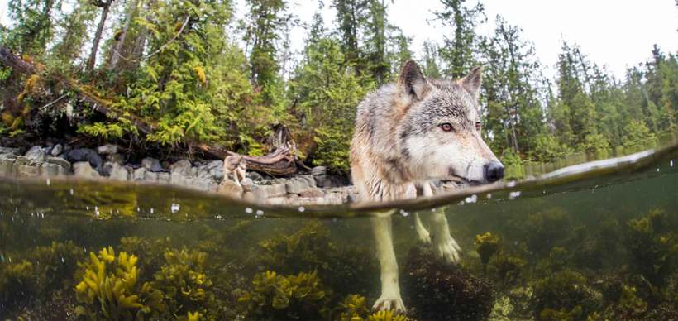
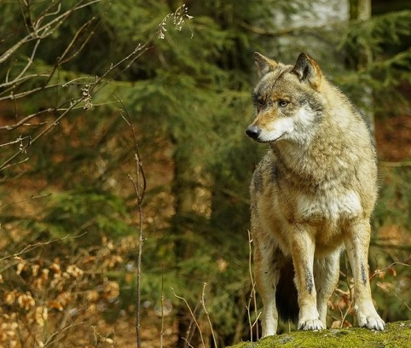
Вовки відмінно плавають — вони цілком здатні подолати по воді відстань в кілька десятків кілометрів. У цьому їм допомагають невеликі перетинки між пальцями.
Вовки здатні відчути запах на відстані півтора кілометри. У них є здатність розрізняти
200 мільйонів запахів,
а у людини – всього
5 мільйонів. Тому вовки - відмінні мисливці.

Slide 8
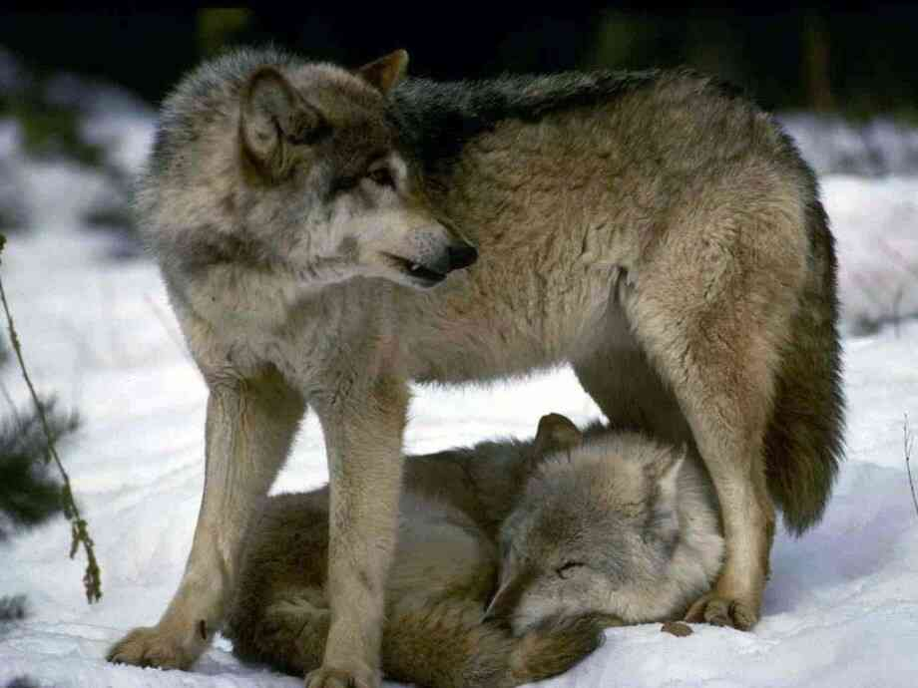
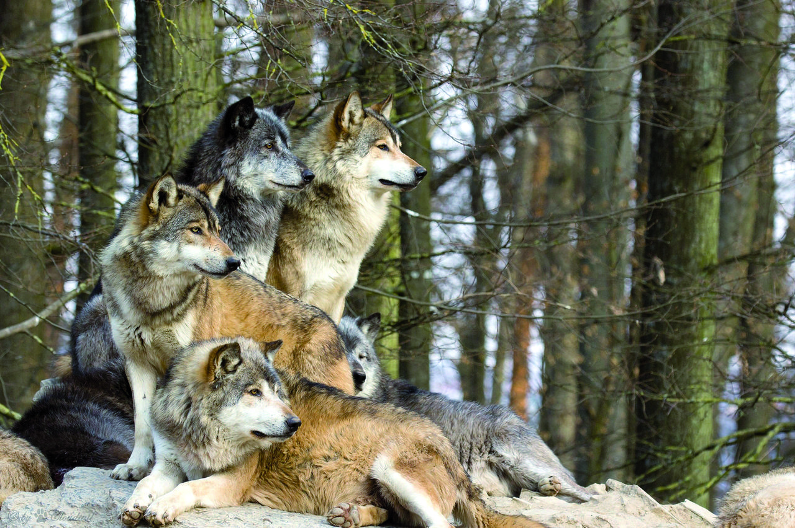
Вовки — тварини, які вважають за краще жити сім’ями.
Вовчою зграєю керують вовк і вовчиця. Решта її членів, в основному їх потомство, їм підкоряються.
Одна така сім’я становить кілька десятків особин. Але можуть бути і зграї з двох-трьох вовків.
Вовча зграя виходить на полювання тільки на свою, обмежену територію.

Slide 9
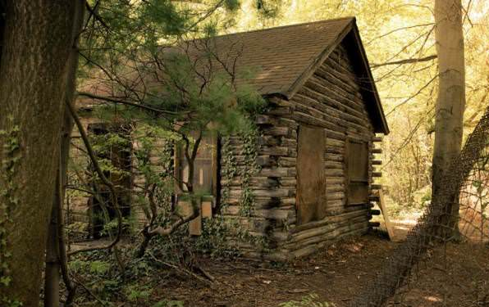
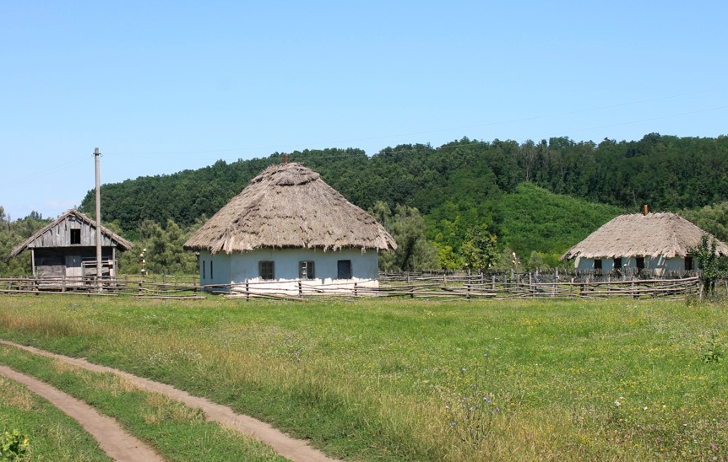
Словникова робота
Сторожка – приміщення для сторожа
Клумачок – клумак, клунок – зав’язана кінцями хустка, шматок тканини тощо з укладеними в ній речами, пожитками
Хутір – вид сільського населеного пункту, найчастіше однодвірного, де садибні і польові роботи виконувалися одноосібно чи групою споріднених або пов'язаних спільними господарчими інтересами людей

Slide 10

Доберіть синоніми
бовкнув
пожитки
примарилося
зарюмсана
лемент
прожогом
остерігатися

Slide 11
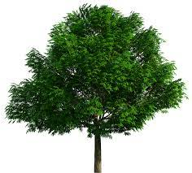
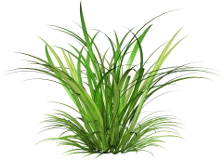


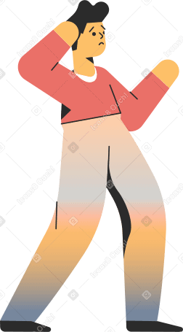


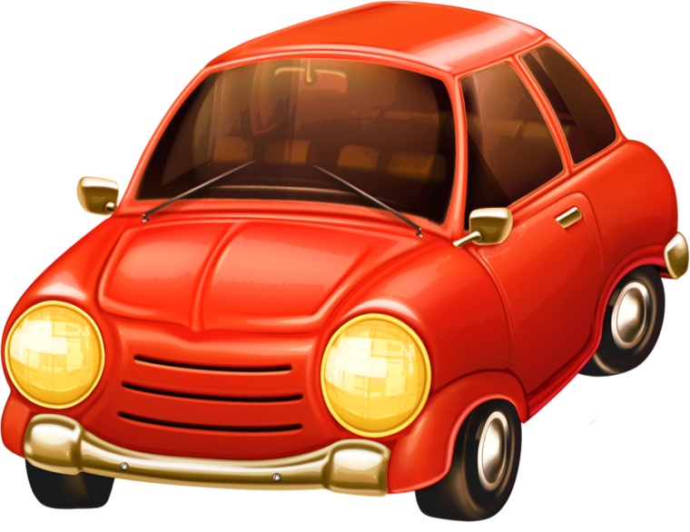

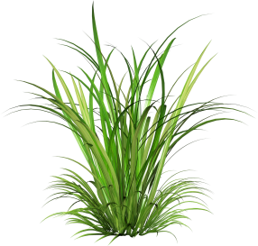
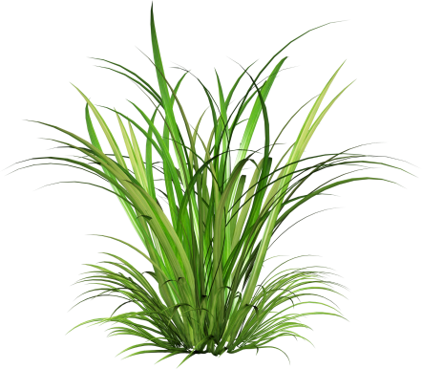


Дорога до людей

Slide 12
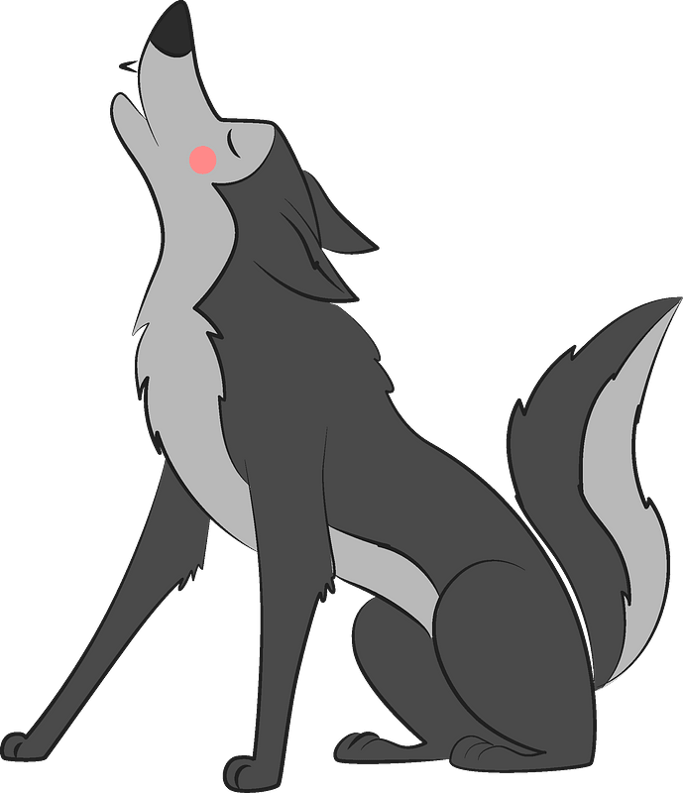
РЕКС – хижа тварина
Які повадки хижої тварини
проявилися в Рекса?

Slide 13

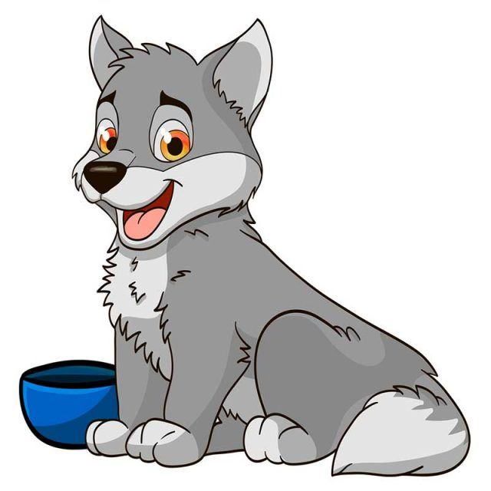
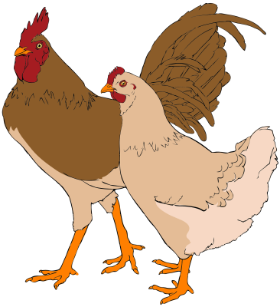
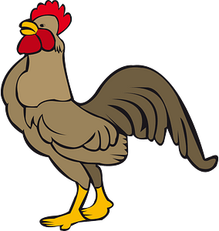
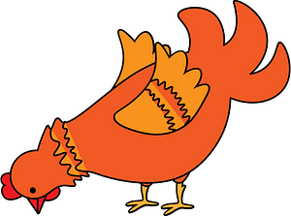
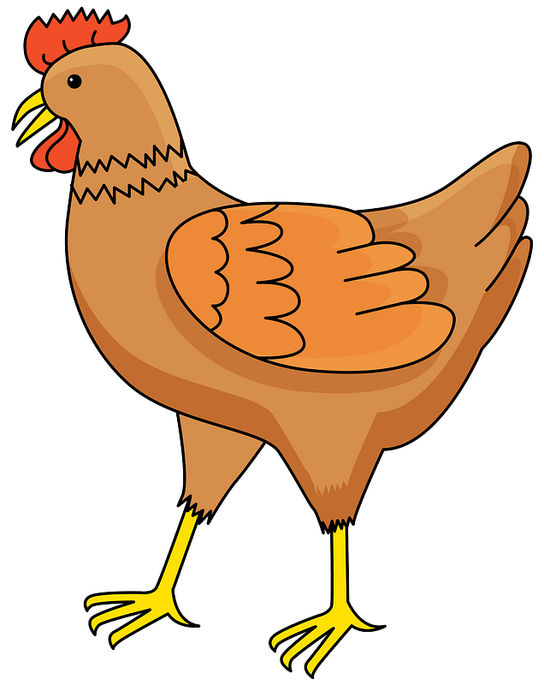

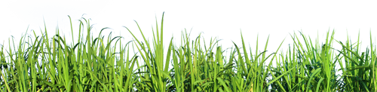
Життя РЕКСА у людей

Slide 14
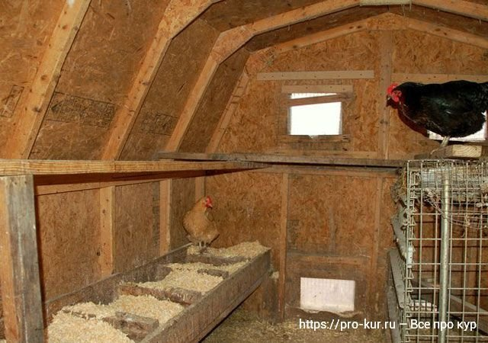
Покарання від господаря

Slide 15

Опишіть РЕКСА

Slide 16
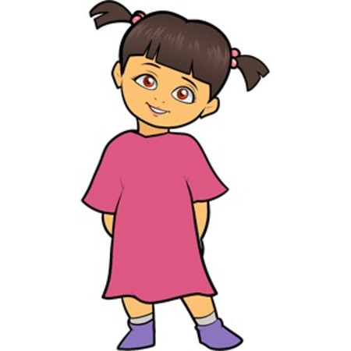
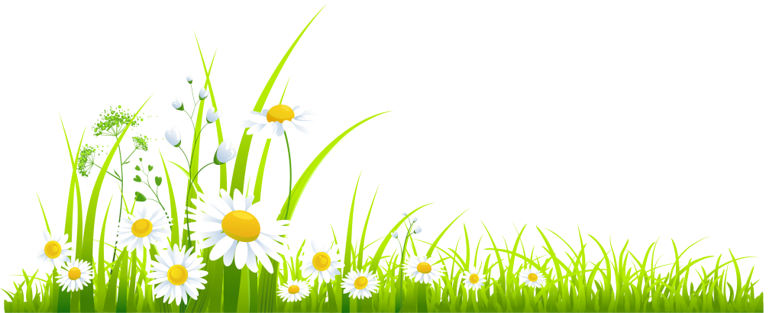
Любов людей до вовка
Чому люди полюбили вовка?

Slide 17
Доберіть прислів’я
З природою живи у дружбі, то й буде вона тобі у службі
І тварина розумна, дарма, що не говорить
Життя дане на добрі справи
І на зло і на добро привчають змолоду

Slide 18
ТЕСТ
1. Що почув чоловік, їдучи в машині додому?
А) гудіння вітру
Б) спів птахів
В) дитячий плач
2. Кого знайшов у своїй машині чоловік?
А) білченя
Б) вовченя
В) лисеня
3. Як назвали малого вовчика?
А) Сірко
Б) Бембі
В) Рекс
4. Від кого отримував прочухани малий Рекс?
А) від кішки Імки
Б) від господаря
В) від дівчинки Крисі
5. Чим відрізнявся Рекс від цуценят?
А) тим, що був непосидючим
Б) тим, що був страшенно худим
В) тим, що любив спати
6. На кого полював Рекс у дворі?
А) на голубів
Б) на гусей
В) на курей
7. Як господар провчив Рекса?
А) побив палицею
Б) закрив у порожньому курнику
В) прогнав з двору до лісу
8. За що помстився Рекс доберману?
А) за образу фокса Чалу
Б) за постійні завивання
В) за напад на Крисю
9. Навіщо посадили Рекса на ланцюг?
А) щоб не давив худобу
Б) щоб не нападав на чужих собак
В) щоб не кидався на дітей
10. Куди хотіли віддати Рекса?
А) у зоологічний сад
Б) у господу далекого родича
В) у зоопарк
11. Що зробив Рекс, коли Крися поїхала додому?
А) пішов на пошуки Крисі і не повернувся
Б) лежав біля хвіртки і чекав Крисю
В) сумно завивав біля хвіртки
12. Про кого любив писати оповідання Ян Грабовський?
А) про подорожі у часі
Б) про тварин
В) про дітей

Slide 19
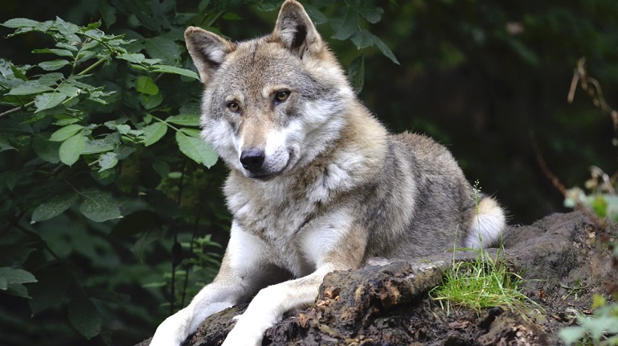
Пофантазуйте
Як би ви продовжили це оповідання?

Slide 20

Молодці!
Дякую за роботу!

